Slide 1
Ajouter le site web officiel d'une institution
Notes:
Bonjour et bienvenue !
Dans ce tutoriel, vous apprenez à ajouter le site officiel d'une institution dans Wikidata.
Utilisez les flèches sur les diapositives pour naviguer dans le tutoriel.

Slide 2
Notes:
Comme exemple, nous avons choisi le Musée des Beaux-Arts du Locle.
Sur la page d’accueil Wikidata, entrez le nom de l’institution dans le champ de recherche en haut à droite. Sélectionnez l’institution.

Slide 3
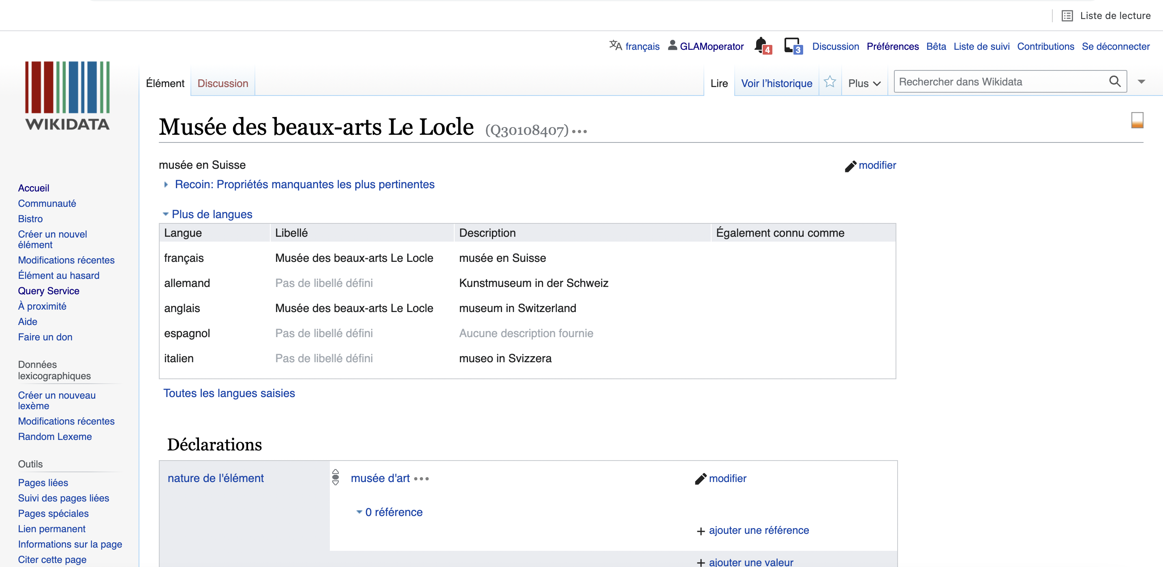
Notes:
Vous êtes maintenant sur la page de l’élément Wikidata du Musée des Beaux-Arts du Locle.
Faites défiler la liste des déclarations et cliquez sur : ajouter une déclaration.

Slide 4
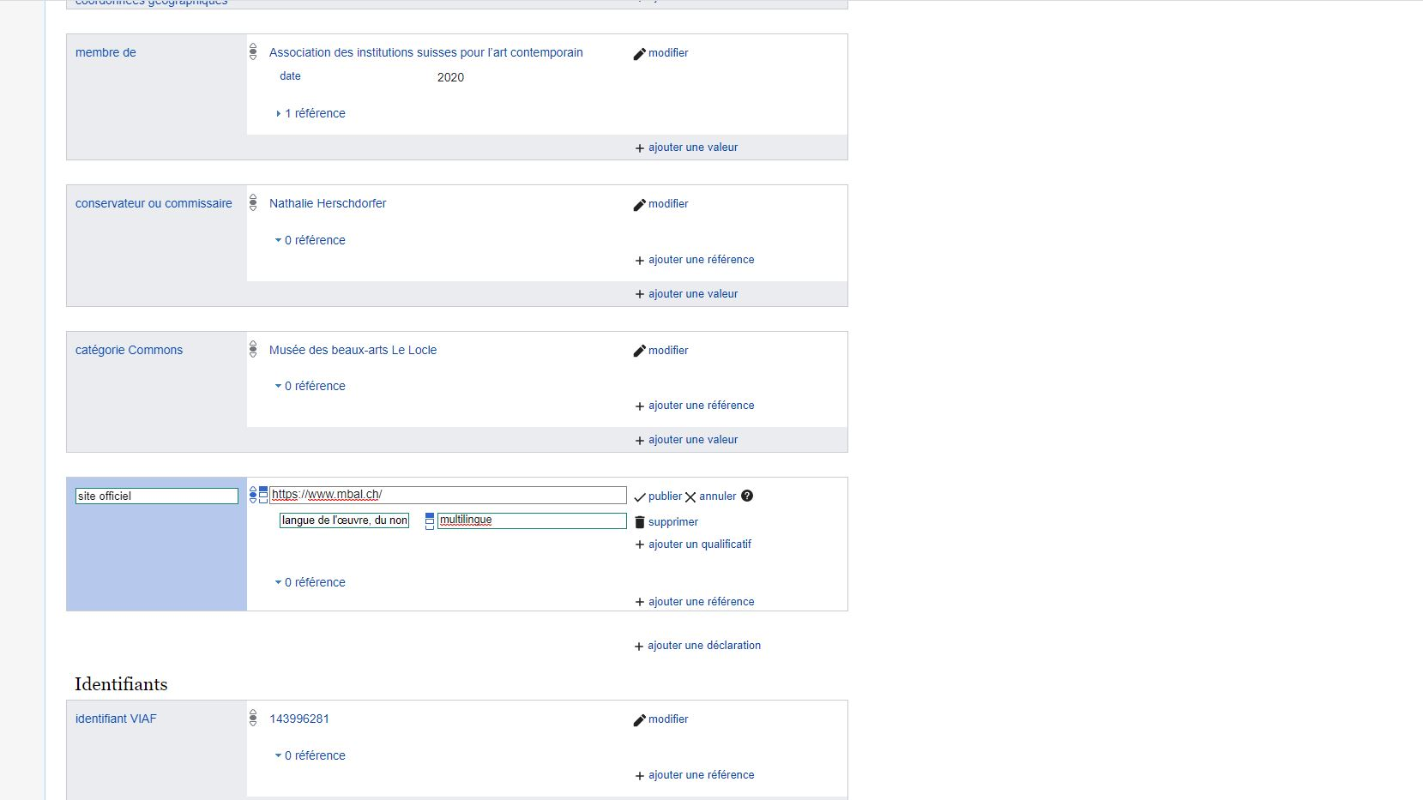
Notes:
Dans le champ des propriétés à gauche, sélectionnez : site officiel.
Copiez-collez l'URL du site officiel de l'institution dans le champ du milieu.
Wikidata étant une plateforme multilingue utilisée par des personnes du monde entier, il est utile de préciser la langue du site officiel.
Pour cela, cliquez sur : ajouter un qualificatif. Sélectionnez : langue de l'œuvre, du nom ou du terme. Ajoutez la langue du site officiel. Pour des sites dans plusieurs langues, sélectionnez: multillingue.
Cliquez ensuite sur : publier. Et voilà, vous avez terminé !

Slide 5
Félicitations!
Consultez les autres tutoriels sur notre site internet:
https://tutorials.schoolofdata.ch/
Notes:
Félicitations ! Vous savez maintenant comment ajouter le site officiel d'une institution dans la base de données Wikidata.

